Slide 1






TRƯỜNG TIỂU HỌC SÀI ĐỒNG
Lớp: 4A5
GV: Âu Thị Thanh Dung

Slide 2
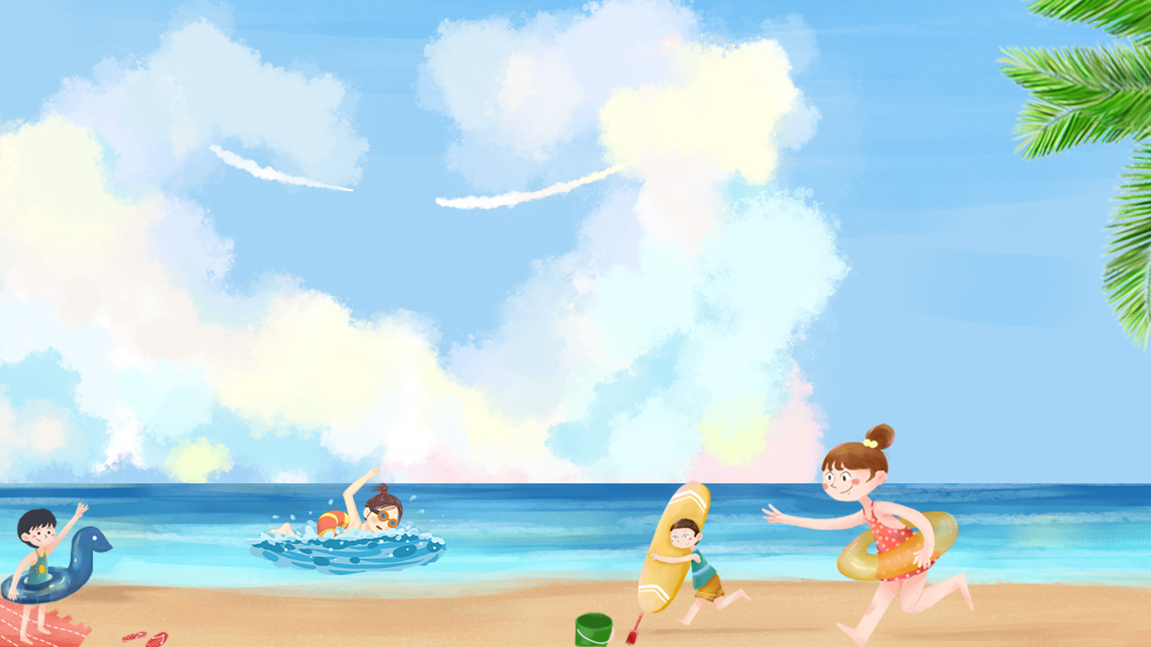



Slide 3


Slide 4
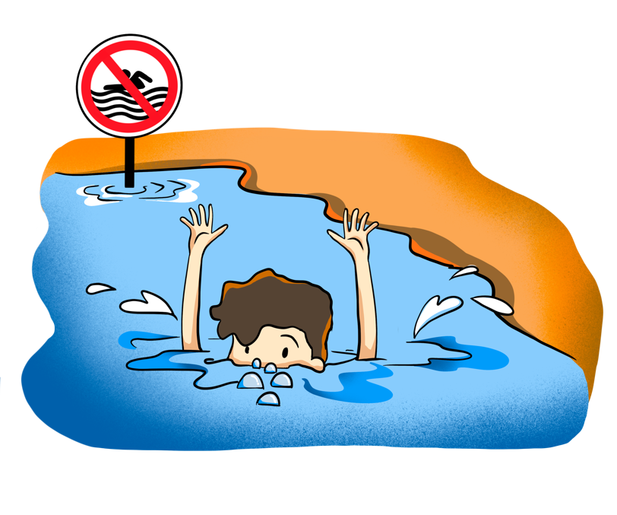
Hoạt động 1: Một số việc làm để phòng tránh đuối nước

Slide 5
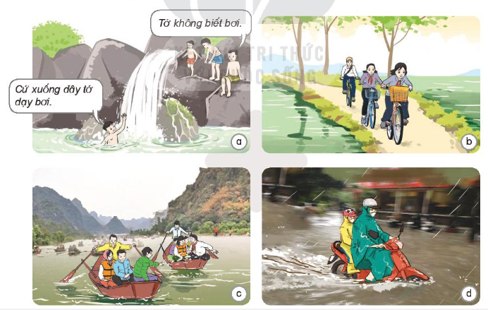
1. Quan sát hình 1 và cho biết việc làm nào có thể dẫn đến nguy cơ đuối nước? Giải thích vì sao.

Slide 6

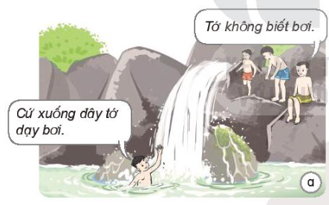
Đi bơi ở nơi không an toàn (thác nước chảy xiết)
Không mặc áo phao bảo vệ.

Slide 7
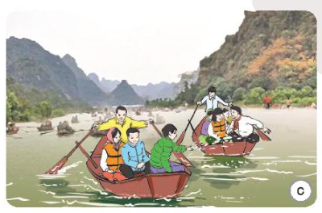
Đùa nghịch khi đi thuyền trên sông, hồ.
Không mặc áo phao bảo vệ

Slide 8
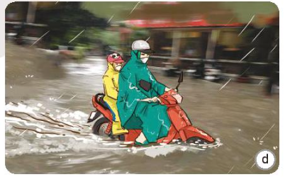
Đi vào nơi nước ngập không thể xác định được đường.

Slide 9

2. Kể tên các tình huống có nguy cơ đuối nước mà em biết
Chơi đùa gần hồ, ao, sông, biển;
Tập bơi khi không có người giám sát;
Đi ở các khu vực ngập nước khi mưa,...

Slide 10
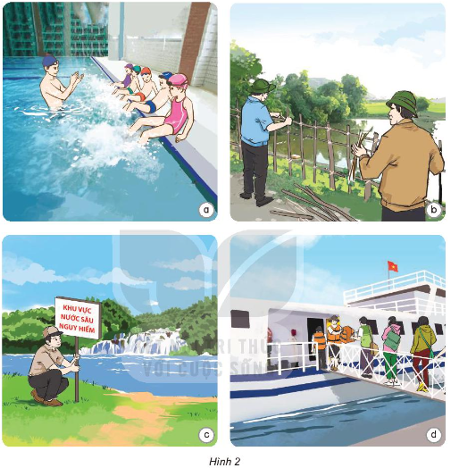

3. Việc làm của những người trong hình 2 có ích lợi gì? Vì sao?
Thảo luận nhóm 4

Slide 11
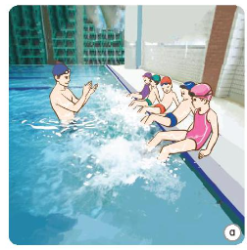
HS tập trung bơi từ nhỏ và nên tập bơi ở cơ sở trường lớp.

Slide 12
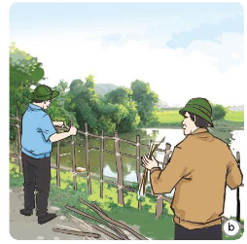
Rào kín xung quanh các khu vực ngập nước

Slide 13
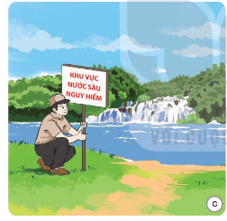
Đặt biển để cảnh báo mọi người không đi lại gần khu vực nguy hiểm.

Slide 14
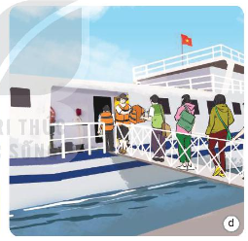
Thực hiện an toàn khi đi đường thủy

Slide 15
4. Kể tên những việc làm khác để phòng tránh đuối nước.

Slide 16
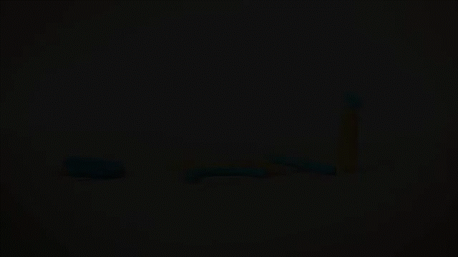

Slide 17
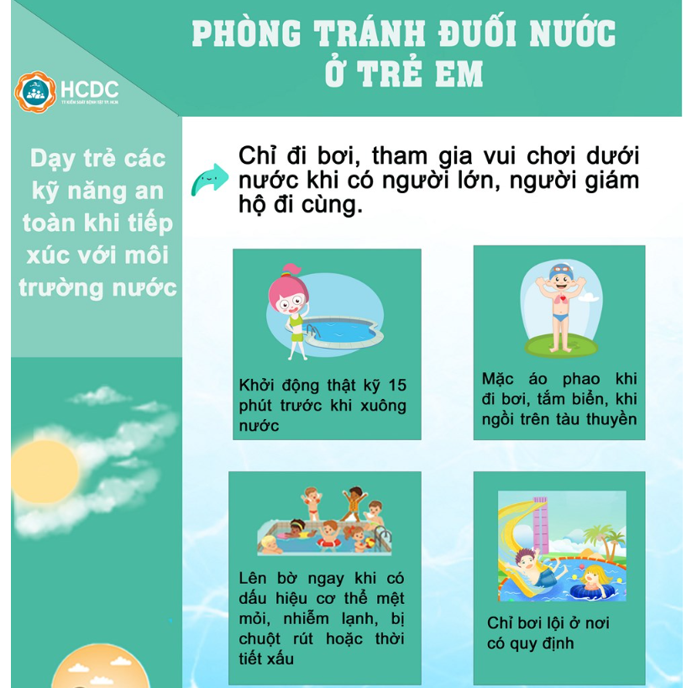
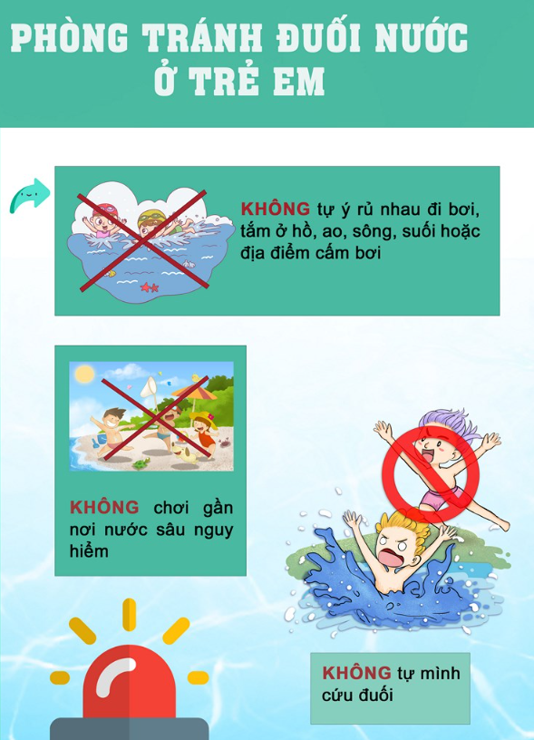

Slide 18
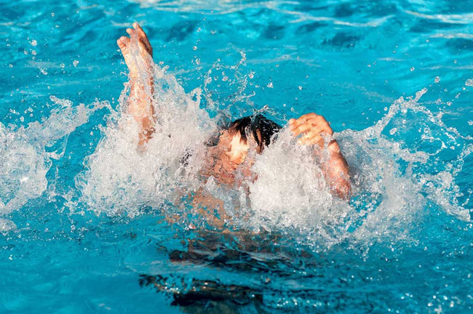
Hiện tượng đuối nước xảy ra khi phổi, khí quản của người bị nước tràn vào khiến cơ quan hồ hấp bị tắc, dẫn đến khó thở, cơ thể thiếu ô-xi. Nếu không được cấp cứu kịp thời sẽ bị nguy hại đến tính mạng.

Slide 19


Slide 20


Trong vòng 1 phút, hãy nêu những cách phòng tránh nguy cơ bị đuối nước.

Slide 21


